Slide 1
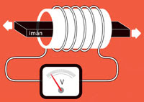




Ley de Faraday
Sveiteris Lucas
Vega Ezequiel
Grupo 19

Slide 2
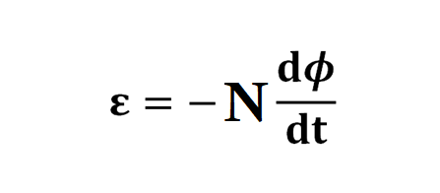
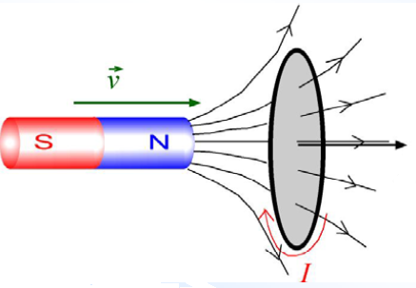

Slide 3
